Slide 1
CMake 依赖项配置指南
彭于斌（@archibate）

Slide 2
find_package 命令
常用参数列表一览：
find_package(<PackageName> [version] [EXACT] [QUIET] [CONFIG] [MODULE]
[REQUIRED] [[COMPONENTS] [components...]]
[OPTIONAL_COMPONENTS components...]
)
https://cmake.org/cmake/help/latest/command/find_package.html

Slide 3
find_package 命令用法举例
find_package(OpenCV)
查找名为 OpenCV 的包，找不到不报错，事后可以通过 ${OpenCV_FOUND} 查询是否找到。
find_package(OpenCV QUIET)
查找名为 OpenCV 的包，找不到不报错，也不打印任何信息。
find_package(OpenCV REQUIRED) # 最常见用法
查找名为 OpenCV 的包，找不到就报错（并终止 cmake 进程，不再继续往下执行）。
find_package(OpenCV REQUIRED COMPONENTS core videoio)
查找名为 OpenCV 的包，找不到就报错，且必须具有 OpenCV::core 和 OpenCV::videoio 这两个组件，如果没有这两个组件也会报错。
find_package(OpenCV REQUIRED OPTIONAL_COMPONENTS core videoio)
查找名为 OpenCV 的包，找不到就报错，可具有 OpenCV::core 和 OpenCV::videoio 这两个组件，没有这两组件不会报错，通过 ${OpenCV_core_FOUND} 查询是否找到 core 组件。

Slide 4
find_package 说是找“包”，到底是在找什么？
find_package(OpenCV) 实际上是在找一个名为 OpenCVConfig.cmake 的文件。
注：出于历史兼容性考虑，除了 OpenCVConfig.cmake 以外 OpenCV-config.cmake 这个文件名也会被 CMake 识别到。
同理，find_package(Qt5) 则是会去找名为 Qt5Config.cmake 的文件。
这些形如 包名 + Config.cmake 的文件，我称之为包配置文件。
Qt5Config.cmake 是你安装 Qt5 时，随 libQt5Core.so 等实际的库文件，一起装到你的系统中去的。以我的 Arch Linux 系统为例：
包配置文件位于 /usr/lib/cmake/Qt5/Qt5Config.cmake。
实际的动态库文件位于 /usr/lib/libQt5Core.so。

Slide 5
find_package 说是找“包(package)”，到底是在找什么？
因此 find_package 并不是直接去找具体的动态库文件和头文件（例如 libQt5Core.so）。
而是去找包配置文件（例如Qt5Config.cmake），这个配置文件里包含了包的具体信息，包括动态库文件的位置，头文件的目录，链接时需要开启的编译选项等等。而且某些库都具有多个子动态库，例如 Qt 就有 libQt5Core.so、libQt5Widgets.so、libQt5Network.so。因此 CMake 要求所有第三方库作者统一包装成一个 Qt5Config.cmake 文件包含所有相关信息（类似于 nodejs 的 package.json），比你单独的一个个去找动态库文件要灵活的多。
包配置文件由第三方库的作者（Qt的开发团队）提供，在这个库安装时（Qt的安装程序或apt install等）会自动放到 /usr/lib/cmake/XXX/XXXConfig.cmake 这个路径（其中XXX是包名），供 CMake 用户找到并了解该包的具体信息。
/usr/lib/cmake 这个位置是 CMake 和第三方库作者约定俗成的，由第三方库的安装程序负责把包配置文件放到这里。如果第三方库的作者比较懒，没提供 CMake 支持（由安装程序提供XXXConfig.cmake），那么得用另外的一套方法（FindXXX.cmake），稍后细谈。

Slide 6
Windows 系统下的搜索路径
<prefix>/
<prefix>/cmake/
<prefix>/<name>*/
<prefix>/<name>*/cmake/
<prefix>/<name>*/(lib/<arch>|lib*|share)/cmake/<name>*/
<prefix>/<name>*/(lib/<arch>|lib*|share)/<name>*/
<prefix>/<name>*/(lib/<arch>|lib*|share)/<name>*/cmake/
其中 <prefix> 是变量 ${CMAKE_PREFIX_PATH}，Windows 平台默认为 C:/Program Files。
<name> 是你在 find_package(<name> REQUIRED) 命令中指定的包名。
<arch> 是系统的架构名。
https://zhuanlan.zhihu.com/p/60479441

Slide 7
Unix 类系统下的搜索路径
<prefix>/(lib/<arch>|lib*|share)/cmake/<name>*/
<prefix>/(lib/<arch>|lib*|share)/<name>*/
<prefix>/(lib/<arch>|lib*|share)/<name>*/cmake/
<prefix>/<name>*/(lib/<arch>|lib*|share)/cmake/<name>*/
<prefix>/<name>*/(lib/<arch>|lib*|share)/<name>*/
<prefix>/<name>*/(lib/<arch>|lib*|share)/<name>*/cmake/
其中 <prefix> 是变量 ${CMAKE_PREFIX_PATH}，Unix 平台默认为 /usr。
<name> 是你在 find_package(<name> REQUIRED) 命令中指定的包名。
<arch> 是系统的架构，例如 x86_64-linux-gnu 或 i386-linux-gnu。
（用于伺候 Ubuntu 喜欢把库文件套娃在 /usr/lib/x86_64-linux-gnu 目录下）
https://zhuanlan.zhihu.com/p/60479441

Slide 8
举例说明 find_package 搜索路径
例如你是 64 位的 Linux 系统，find_package(Qt5 REQUIRED) 会依次搜索：
/usr/lib/cmake/Qt5/Qt5Config.cmake
/usr/lib/x86_64-linux-gnu/cmake/Qt5/Qt5Config.cmake
/usr/share/cmake/Qt5/Qt5Config.cmake
/usr/lib/Qt5/Qt5Config.cmake
/usr/lib/x86_64-linux-gnu/Qt5/Qt5Config.cmake
/usr/share/Qt5/Qt5Config.cmake
/usr/Qt5/lib/cmake/Qt5/Qt5Config.cmake
/usr/Qt5/lib/x86_64-linux-gnu/cmake/Qt5/Qt5Config.cmake
/usr/Qt5/share/cmake/Qt5/Qt5Config.cmake
/usr/Qt5/lib/Qt5/Qt5Config.cmake
/usr/Qt5/lib/x86_64-linux-gnu/Qt5/Qt5Config.cmake
/usr/Qt5/share/Qt5/Qt5Config.cmake

Slide 9
举例说明 find_package 搜索路径
例如你是 64 位的 Windows 系统，find_package(Qt5 REQUIRED) 会依次搜索：
C:/Program Files/Qt5Config.cmake
C:/Program Files/cmake/Qt5Config.cmake
C:/Program Files/Qt5/Qt5Config.cmake
C:/Program Files/Qt5/cmake/Qt5Config.cmake
C:/Program Files/Qt5/lib/cmake/Qt5/Qt5Config.cmake
C:/Program Files/Qt5/lib/x86_64-windows-gnu/cmake/Qt5/Qt5Config.cmake
C:/Program Files/Qt5/share/cmake/Qt5/Qt5Config.cmake
C:/Program Files/Qt5/lib/Qt5/Qt5Config.cmake
C:/Program Files/Qt5/lib/x86_64-windows-gnu/Qt5/Qt5Config.cmake
C:/Program Files/Qt5/share/Qt5/Qt5Config.cmake

Slide 10
举例说明 find_package 搜索路径
还有一点，<name> 可以有额外后缀，且不分大小写（无论 Linux 还是 Windows），例如：
C:/Program Files/Qt5/cmake/Qt5Config.cmake
C:/Program Files/Qt5.12.1/cmake/Qt5Config.cmake
C:/Program Files/qt5dnmd/cmake/Qt5Config.cmake
同样都是可以被 find_package(Qt5 REQUIRED) 搜索到的。
/usr/lib/cmake/OpenCV/OpenCVConfig.cmake
/usr/lib/cmake/opencv4/OpenCVConfig.cmake
同样都是可以被 find_package(OpenCV REQUIRED) 搜索到的。

Slide 11
我的库不是装在标准路径怎么办？
以 Qt5 为例，如果你安装在下列标准路径，find_package 能够自动找到。
Windows：C:/Program Files/Qt5.12.1/lib/cmake/Qt5/Qt5Config.cmake。
Linux：/usr/lib/cmake/Qt5/Qt5Config.cmake。
不过有时候你会把库安装到非标准路径，这种 find_package 是找不到的。
这时你可以手动指定一个变量告诉他在哪儿，可以是普通变量 ${Qt5_DIR}，也可以是环境变量 $ENV{Qt5_DIR}，两个中只要设置了任何一个 find_package 都可以识别到。
变量可以通过命令行 -DQt5_DIR=”C:/Program Files/Qt5.12.1/lib/cmake/Qt5” 设置。

Slide 12
举例，Windows 系统，Qt5
例如我把 Qt5 安装到了 D:/Qt5.12.1。
首先找到他里面的 Qt5Config.cmake 文件所在位置（可以用文件管理器的“搜索”功能）。
假如你找到该文件的位置是 D:/Qt5.12.1/msvc2017/lib/cmake/Qt5/Qt5Config.cmake，那么请你设置变量 Qt5_DIR 为 D:/Qt5.12.1/msvc2017/lib/cmake/Qt5。有三种设置方法：
(1) 单次有效。在 configure 阶段，可以从命令行设置（注意要加引号）：
cmake -B build -DQt5_DIR=”D:/Qt5.12.1/msvc2017/lib/cmake/Qt5”
(2) 全局启用。右键“我的电脑”->“管理”->“高级”添加一个环境变量 Qt5_DIR 值为 D:/Qt5.12.1/msvc2017/lib/cmake/Qt5，然后重启 Visual Studio。这样以后你每次构建任何项目，find_package 都能自动找到这个路径的 Qt5 包了。
(3) 单项目有效。直接在你自己项目的 CMakeLists.txt 最开头写一行（注意要加引号）：
set(Qt5_DIR ”D:/Qt5.12.1/msvc2017/lib/cmake/Qt5”) # 一定要加在最前面！

Slide 13
举例，Linux 系统，Qt5
例如我把 Qt5 安装到了 /opt/Qt5.12.1。
首先找到他里面的 Qt5Config.cmake 文件所在位置（可以用文件管理器的“搜索”功能）。
假如你找到该文件的位置是 /opt/Qt5.12.1/lib/cmake/Qt5/Qt5Config.cmake，那么请你设置变量 Qt5_DIR 为 /opt/Qt5.12.1/lib/cmake/Qt5。有三种设置方法：
(1) 单次有效。在 configure 阶段，可以从命令行设置：
cmake -B build -DQt5_DIR=”/opt/Qt5.12.1/lib/cmake/Qt5”
(2) 全局启用。修改你的 ~/.bashrc 文件添加环境变量：
export Qt5_DIR=”/opt/Qt5.12.1/lib/cmake/Qt5”，然后重启终端。这样以后你每次构建任何项目，find_package 都能自动找到这个路径的 Qt5 包了。
(3) 单项目有效。直接在你自己项目的 CMakeLists.txt 最开头写一行：
set(Qt5_DIR ”/opt/Qt5.12.1/lib/cmake/Qt5”) # 一定要加在最前面！

Slide 14
三种方案利弊分析
单次有效（通过命令行）最安全，小彭老师高度推荐。
全局有效（添加环境变量）可能影响以后其他项目。比如你 A 项目依赖 Qt5.12.1，你设置了环境变量 Qt5_DIR=/opt/Qt5.12.1，后来又搞了个 B 项目依赖 Qt5.10.3，但是你忘了你设置过全局的环境变量指向 5.12.1 了，导致版本冲突。
单项目有效（写死在 CMakeLists.txt）虽然方便了你，但是你的 CMakeLists.txt 拿到别人电脑上（例如你通过 GitHub 开源的），可能你 set(Qt5_DIR D:/Qt5)，而人家却需要 set(Qt5_DIR E:/Qt5) 呢？就冲突了。所以“单次有效”虽然劳驾您的高抬贵手每次命令行打一下 -DQt5_DIR=”D:/Qt5”，但人家也打一下 -DQt5_DIR=”E:/Qt5”，就没有冲突，各美其美，美美与共，赋能多元化社会，下沉团队合作发力面。
实际上只要你不删 build，不需要每次都 -DQt5_DIR 一下，CMake 具有“记忆”功能。
cmake -B build -DQt5_DIR=D:/Qt5 # 只需要第一次指定好，
cmake -B build # 以后第二次运行可以省略！
rm -rf build # 只有清理了 build 以后，
cmake -B build -DQt5_DIR=D:/Qt5 # 才需要重新指定。

Slide 15
科普：类似 Qt 这种亲 Unix 软件，在 Windows 下的目录组织格式
例如你安装 Qt 时设置安装路径为 D:/Qt5.12.1。
则你会看到他下面有几个子目录：
D:/Qt5.12.1/msvc2017_64（由VS2017编译64位版本）
D:/Qt5.12.1/mingw_64（由MinGW编译64位版本）
这几个目录里又分别包含：
D:/Qt5.12.1/msvc2017_64/include/qt/QtCore/qstring.h（实际的头文件，对应 Qt5::Core）
D:/Qt5.12.1/msvc2017_64/bin/Qt5Core.dll（实际的动态库文件，对应 Qt5::Core）
D:/Qt5.12.1/msvc2017_64/lib/Qt5Core.lib（实际的静态库文件，对应 Qt5::Core）
D:/Qt5.12.1/msvc2017_64/lib/cmake/Qt5/Qt5Config.cmake（包配置文件）
可以看到尽管是 Windows 版的 Qt，他内部仍然是在模仿 Linux 下 /usr 的目录组织格式。
注意这里的 Qt5Core.dll 位于 bin 目录，而不是 lib 目录，这是为什么呢？
因为 Windows 要求 exe 和 dll 位于同一目录，否则 exe 在运行时就会找不到 dll。
为了符合 Linux 分离 bin 和 lib 的组织格式，又要伺候 Windows 的沙雕同目录规则，我们通常把 dll 动态库文件视为“可执行文件”和 exe 一起放到 bin 目录，而静态库则没有运行时必须同目录的限制，所以可以照常放到 lib 目录。
（他真的我哭死）

Slide 16
科普：类似 Qt 这种亲 Unix 软件，在 Linux 下的目录组织格式
Linux 用户从源码安装 Qt 这种库时，会有一个 --prefix 选项，指定安装的根路径。
默认的 --prefix 是 /usr，这个路径由全部软件共享，Qt 会把他的文件安装到以下目录：
/usr/include/qt/QtCore/qstring.h（实际的头文件，对应 Qt5::Core）
/usr/lib/libQt5Core.so（实际的动态库文件，对应 Qt5::Core）
/usr/lib/libQt5Core.a（实际的静态库文件，对应 Qt5::Core）
/usr/lib/cmake/Qt5/Qt5Config.cmake（包配置文件，用于 find_package）
假如你指定 --prefix=/usr/local，这个路径通常是用户自己手动装的软件，那么就会变成：
/usr/local/lib/cmake/Qt5/Qt5Config.cmake
假如你指定 --prefix=/opt/myqtroot，那么就会变成：
/opt/myqtroot/lib/cmake/Qt5/Qt5Config.cmake
伺候这种非常规安装，就需要设置变量 -DQt5_DIR=/opt/myqtroot/lib/cmake/Qt5 了。

Slide 17
科普：亲 Unix 软件从源码安装的通用套路
Makefile 构建系统：
./configure --prefix=/usr --with-some-options # 生成 Makefile（这个 configure 脚本由 Autoconf 生成）
make -j 8 # 8 核心编译，生成 libtest.so
sudo make install # 安装，拷贝到 /usr/lib/libtest.so
CMake 构建系统：
cmake -B build -DCMAKE_INSTALL_PREFIX=/usr -DWITH_SOME_OPTIONS=ON # 生成 Makefile
cmake --build build --parallel 8 # 8 核心编译，生成 libtest.so
sudo cmake --build build --target install # 安装，拷贝到 /usr/lib/libtest.so
注：如果 -DCMAKE_INSTALL_PREFIX=/usr/local 则会拷贝到 /usr/local/lib/libtest.so

Slide 18
如果第三方库发懒，没有提供 Config 文件怎么办？
绝大多数常用 C++ 库都提供了 CMake 支持（即使他们本身不一定是用 CMake 构建的）：
/usr/lib/cmake/Boost-1.80.0/BoostConfig.cmake
/usr/lib/cmake/opencv4/OpenCVConfig.cmake
/usr/lib/cmake/Qt5/Qt5Config.cmake
这些 Config 文件都是由第三方库负责安装到 /usr/lib/cmake。

Slide 19
如果第三方库发懒，没有提供 Config 文件怎么办？
但是，也有少数不听话的库，官方不提供 CMake 支持，即安装时不自带 Config 文件。
恼人的是，这些不听话的库有些竟然是非常热门的库！例如 Python，CUDA，Jemalloc。
为了不影响 CMake 用户体验，CMake 发明了 Find 文件（FindXXX.cmake），你不支持我是吧？我支持你！Find 文件会在 CMake 安装时负责安装到 /usr/share/cmake/Modules。
包搜索文件可以在不知道包具体位置信息的情况下搜索他们（在 /usr/lib 等默认路径搜索）。
这些都是 CMake 自带的包搜索文件：
/usr/share/cmake/Modules/FindCUDAToolkit.cmake
/usr/share/cmake/Modules/FindPython.cmake
那么如果有个不太热门的第三方库没提供包配置文件，CMake 也没提供包搜索文件，我们该如何找到他？这就需要自己提供包搜索文件了！别担心，你不用自己写，GitHub 上有很多志士仁人已经写过了对应的包搜索文件，你搜一下 FindXXX.cmake 就能找到了。

Slide 20
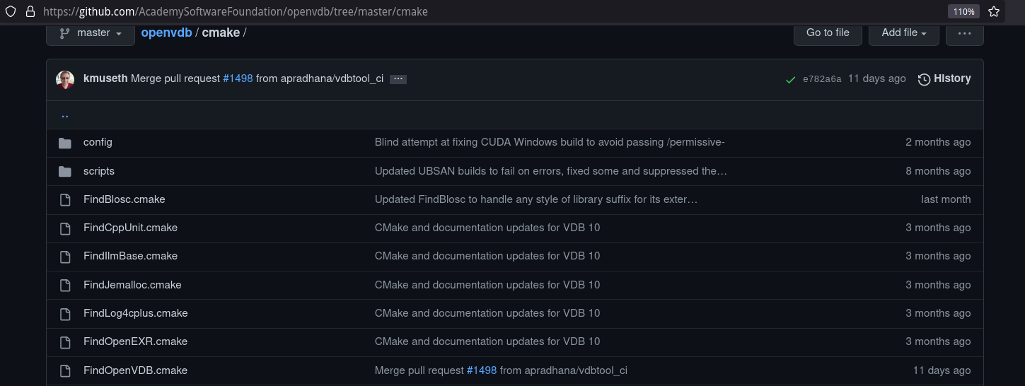
举例：FindJemalloc.cmake

Slide 21
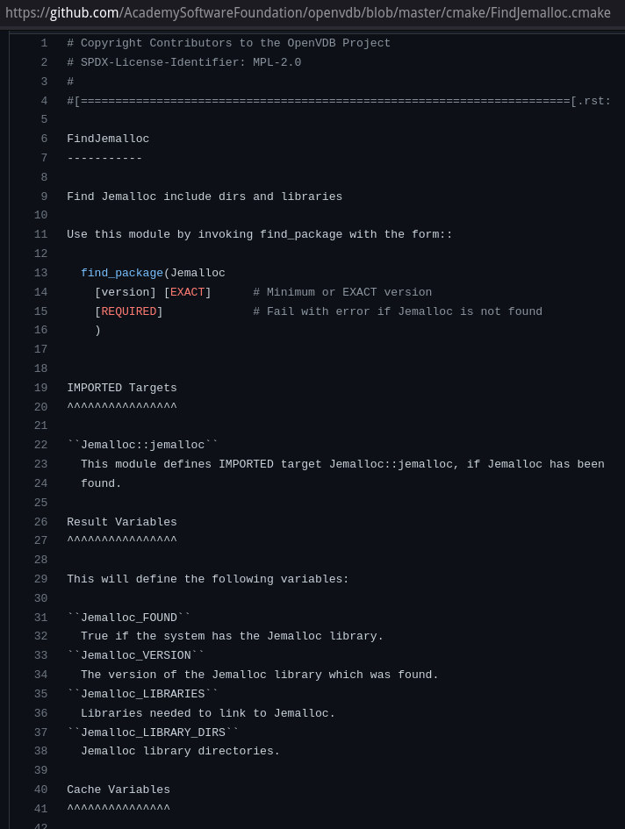
举例：FindJemalloc.cmake
虽然 Config 文件通常风格比较统一，都是 XXX::xxx 这种格式。但是不同的 Find 文件，特别是这种网上志士仁人自己编写的文件，风格可能千差万别（没办法，毕竟不是官方的支持嘛），很多都还是古代 CMake 的用法，例如 ${XXX_LIBRARIES}。关于具体使用的细节可以打开 FindXXX.cmake 文件查看，他里面前半部分是注释，会讲解如何使用。
现在你下载这个文件，放到 cmake/FindXXX.cmake。然后在你的 CMakeLists.txt 里最上面写一行：
set(CMAKE_MODULE_PATH “${CMAKE_CURRENT_LIST_DIR}/cmake;${CMAKE_MODULE_PATH}”)
这样你之后的 find_package(XXX) 就会用你下载的这个 FindXXX.cmake 去找包了。
https://github.com/AcademySoftwareFoundation/openvdb/blob/master/cmake/FindJemalloc.cmake

Slide 22
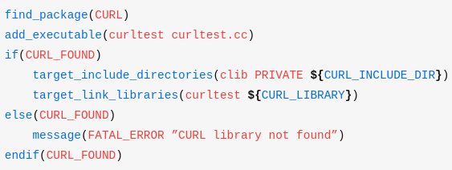
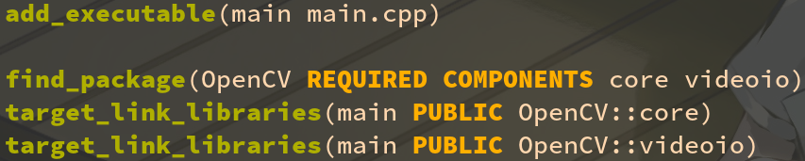
现代 vs 古代：用法上完全不同！
OpenCVConfig.cmake（现代）
FindCURL.cmake（古代）
沃兹·基谢德
https://zhuanlan.zhihu.com/p/97369704

Slide 23
现代和古代的区别
不管是 Find 类还是 Config 类，一定要打开相应的 cmake 文件看看注释，才能确定他是古代风格还是现代风格。
古代 CMake 的命名规范高度不统一，有的是 ${XXX_LIBRARIES}，有的又是 ${XXX_LIBRARY} 非常沙雕，需要看相应 cmake 文件的注释，才能确定具体是怎么命名的。
现代 CMake 就好多了，统一用 包名::组件名 的格式。但是具体的组件名，还是要查看 cmake 文件中的注释才能确定。例如 CURL::libcurl OpenCV::core Qt5::core TBB::tbb 等。

Slide 24
现代和古代区别的总结
古代（仅用于伺候很老的库）：
find_package(XXX)
if (NOT XXX_FOUND)
message(FATAL_ERROR “XXX not found”)
endif()
target_include_directories(yourapp ${XXX_INCLUDE_DIRS})
target_link_libraries(yourapp ${XXX_LIBRARIES})
现代（小彭老师推荐）：
find_package(XXX REQUIRED COMPONENTS xxx)
target_link_libraries(yourapp XXX::xxx)

Slide 25
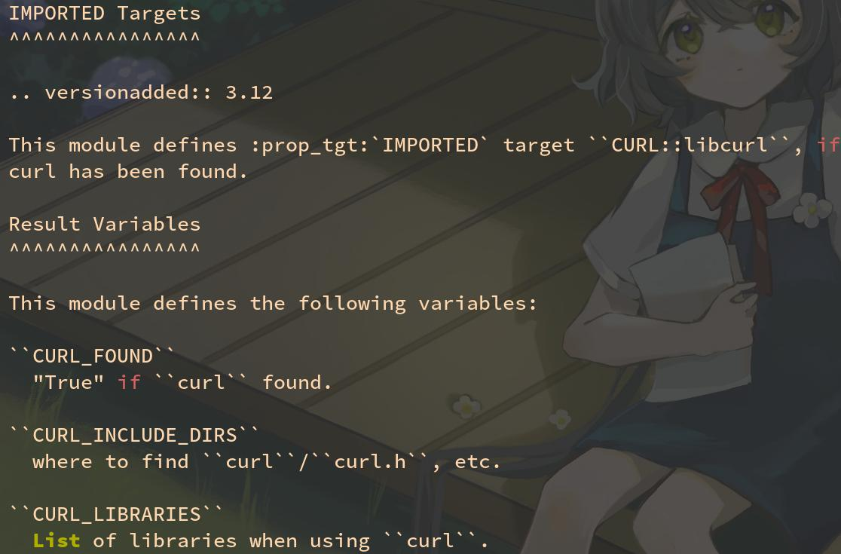
大多都能同时兼容现代和古代
大多现代的 Find/Config 文件，都同时兼容现代和古代的用法。
特别古老的 Find 文件，则只能用古代的用法。
例如右图是 FindCURL.cmake 的注释，可以看到 IMPORTED Targets 章节是在介绍现代的用法，而 Result Variables 章节是在介绍古代的用法，我们尽量用现代的那种就行。

Slide 26
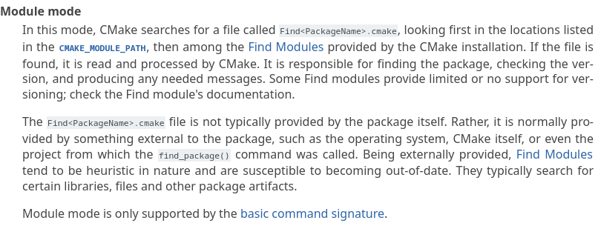
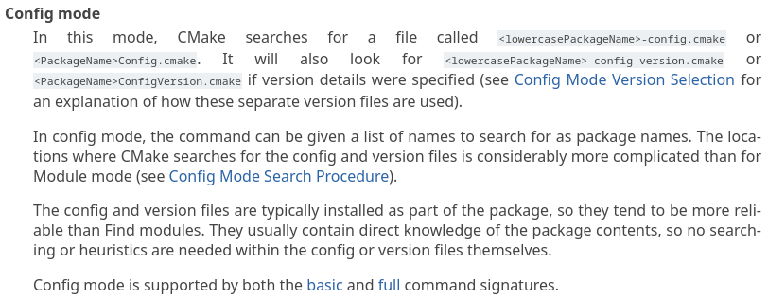
官方文档：find_package 的两种模式

Slide 27
指定使用哪种模式
find_package(TBB MODULE REQUIRED)
只会寻找 FindTBB.cmake，搜索路径：
${CMAKE_MODULE_PATH}（默认为 /usr/share/cmake/Modules）
find_package(TBB CONFIG REQUIRED)
只会寻找 TBBConfig.cmake，搜索路径：
${CMAKE_PREFIX_PATH}/lib/cmake/TBB（默认为 /usr/lib/cmake/TBB）
${TBB_DIR} 或 $ENV{TBB_DIR}
find_package(TBB REQUIRED)
不指定则两者都会尝试，先尝试 FindTBB.cmake，再尝试 TBBConfig.cmake。

Slide 28
关于 vcpkg 的坑（不用 vcpkg 的同学可以跳过这段）
刚刚说了有些懒惰第三方库，比如 Jemalloc，他不提供 Config 文件，需要我们自己手写（或抄别人开源项目里的）个 Find 文件，用起来很不方便。但是 vcpkg 会为所有第三方库，即使是懒惰的 Jemalloc，都配备一个 Config 文件方便你 find_package 导入。所以用 vcpkg 时，尽量用 find_package(XXX CONFIG REQUIRED) 避免被 CMake 自带的 Find 文件误导找到别的地方（而非 vcpkg 安装的那个）的库。
另外注意 vcpkg 需要的 CMAKE_TOOLCHAIN_FILE 必须在 project 命令前面，并且修改后要删除 build 目录重新 cmake -B build 一遍才能生效（否则会在旧的环境里找，找不到 vcpkg 装的库）。

Slide 29
科普：语义版本号（semantic versioning）系统
软件行业记录版本迭代普遍采用的是一套所谓的语义版本号系统，英文简称 semver。
通常他的格式是三个用点分隔开来的十进制数字：<major>.<minor>.<patch>
例如：1.2.0，0.6.8，18.11.0
major 称为主版本号，出现功能重大变更，以至于和旧 API 不兼容的时候会增加该号。
minor 称为次版本号，功能有所变更或增加，但依然和旧的 API 兼容时会增加该号。
patch 称为补丁版号，功能没有改变，只是修复了一些 bug 就重新发布时会增加该号。
也有的软件不拘一格（例如我们的 zeno），索性用发布的日期作为版本号的三个数字，例如 2022.11.2。不论采用哪种编号方案，都是几个用点分开的数字，并且数字越大越新，且优先比较靠前面的数字。因此为了通用，CMake 支持最多四个点分开的版本号：<major>.<minor>.<patch>.<tweak>。并且如果你写 0.6.8 他会自动帮你把多余的 tweak 默认为 0，也就是说 0.6.8 == 0.6.8.0，1.2 == 1.2.0 == 1.2.0.0。
比较版本号时，可以用 if (${CMAKE_VERSION} VERSION_LESS 3.1.0) 判断大小。
https://cmake.org/cmake/help/latest/command/if.html

Slide 30
find_package 命令指定版本
find_package(OpenCV REQUIRED)
查找名为 OpenCV 的包，不限版本，事后可以通过 ${OpenCV_VERSION} 查询找到的版本。
find_package(OpenCV 2.0.1 REQUIRED)
查找版本在 2.0.1 以上的 OpenCV 包（version >= 2.0.1）。
find_package(OpenCV 2.0.1 EXACT REQUIRED)
查找版本刚好为 2.0.1 的 OpenCV 包（version == 2.0.1）。
如果没写全，则没写的部分默认为 0。例如下列三者等价：
find_package(OpenCV 2 REQUIRED)
find_package(OpenCV 2.0 REQUIRED)
find_package(OpenCV 2.0.0 REQUIRED)
https://semver.org

